Slide 1
Optimalizace logistických procesů ve firmě Tes, spol. s r.o. Chotěboř
Vysoká škola technická a ekonomická
v Českých Budějovicích
Autor BP: Bc. Karel Pilař
Vedoucí BP: Ing. Jiří Čejka, PhD.
Oponent BP: doc. Ing. Petr Průša, Ph.D.
České Budějovice, červen 2017

Slide 2
Motivace a zdůvodnění výběru řešeného tématu
Často řešené téma
Nedostatek skladovacích kapacity v podniku
Snižování nákladů, skladovací plochy
Uspokojení poptávky

Slide 3
Cíl práce
Cílem diplomové práce se je zaměřit na vybrané logistické procesy, které ovlivňují firmu v dalším rozvoji. Problematické procesy budou optimalizovány za pomocí matematických metod a dále vyhodnoceny.

Slide 4

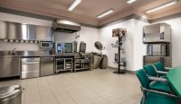
TeS, spol. s r.o. Chotěboř
Adresa: Zednická 558, Chotěboř 583 01
Jednatelé firmy jsou: Ing. Josef Lacina, Josef Sobotka
Datum zápisu do obchodního rejstříku: 5. 4. 1994
Základní kapitál: 3 100 000 Kč
Poskytované služby
  Dodávání gastronomických spotřebičů a příslušenství
  Repase, servis a gastro bazar
  Vytváření projektů

Slide 5
Metodika práce
Metoda sběru a zpracování dat
Analýza zásob společnosti
Metoda ABC
Model EOQ (economic order quantity)
Stochastický model s proměnlivou poptávkou

Slide 6
Analýza zásob společnosti
Pohyb zásob ve firmě
Parametry stávajícího systému skladování
Skladované množství= 33 751 kusů
Náklady na skladování= 24.6 Kč
Náklady na vyřízení objednávky= 1.2 Kč

Slide 7
Analýza ABC
Kategorie | Počet položek (kusy) | % podíl na výši tržeb | Roční obrat (Kč)
A | 15 | 80,66 | 3 448 842
B | 15 | 18,9 | 634 362
C | 29 | 4,03 | 192 356
Celkem | 59 | 100% | 4 275 560

Slide 8
Model EOQ
Zboží | q* (kusů) | t* dnech (dny) | V*(objednávky) | R* (kusů) | N*(Kč)
F-8400 | 6 | 6 | 47 | 4 | 129,8
Topmatic universal special | 5 | 8 | 34 | 2 | 102,78
S6200 | 5 | 7 | 37 | 3 | 106,38
F-420e | 5 | 6 | 48 | 3 | 118,62
RETIGO active cleaner | 6 | 6 | 50 | 4 | 133,2
Tablety čistící | 4 | 8 | 32 | 2 | 87,3
Orkán PROFI univerzál 29kg | 4 | 11 | 24 | 1 | 78
B100 N | 4 | 7 | 36 | 2 | 92,7
TOPRINSE | 3 | 9 | 30 | 1 | 72,9
Tablety pro oplach a leštění 150 ks | 3 | 14 | 18 | 1 | 58,5
F-865 Plus | 3 | 17 | 15 | 1 | 55,3
F-6800 | 3 | 18 | 14 | 1 | 53,7
Orkán PROFI univerzál 17kg | 4 | 7 | 41 | 2 | 97,8
Orkán PROFI lesk 15kg | 3 | 12 | 22 | 1 | 62,9
APEX RINSE | 4 | 35 | 3 | 1 | 64,86
CELKEM |  |  | 451 |  | 1259,5

Slide 9
Stochastický model s proměnlivou poptávkou
Materiál | Q_{2019*1,5r} (kusů) | t^{*dny2019} (dnů) | q^{1,5*2019} (kusů) | r^{1,5*2019} (kusů) | N^{1,5*2019} (Kč) | X_{p} (kusů)
F-8400 | 314 | 7 | 6 | 5 | 136 | 3
Topmatic universal special | 186 | 8 | 4 | 3 | 105 | 2
S6200 | 204 | 8 | 5 | 3 | 110 | 3
F-420e | 264 | 7 | 5 | 4 | 125 | 3
RETIGO active cleaner | 335 | 6 | 6 | 5 | 141 | 3
Tablety čistící | 135 | 10 | 4 | 2 | 89 | 1
Orkán PROFI univerzál 29kg | 101 | 11 | 3 | 2 | 77 | 1
B100 N | 155 | 9 | 4 | 3 | 96 | 2
TOPRINSE | 95 | 12 | 3 | 2 | 75 | 1
Tablety pro oplach a leštění 150 ks | 56 | 15 | 2 | 1 | 58 | 1
F-865 Plus | 48 | 17 | 2 | 1 | 53 | 1
F-6800 | 44 | 17 | 2 | 1 | 51 | 1
Orkán PROFI univerzál 17kg | 174 | 9 | 4 | 3 | 101 | 2
Orkán PROFI lesk 15kg | 68 | 14 | 3 | 1 | 63 | 1
APEX RINSE | 15 | 30 | 1 | 1 | 30 | 1

Slide 10
Shrnutí
- porovnaní celkových nákladů na řízení zásob
Zboží | Stávající stav (Kč) | Model EOQ (Kč) | Stochastický model (Kč)
F-8400 | 153,3 | 128,57 | 136
Topmatic universal special | 280,92 | 100,77 | 105
S6200 | 473,6333 | 105,07 | 110
F-420e | 228,14 | 118,54 | 125
RETIGO active cleaner | 405,48 | 132,42 | 141
Tablety čistící | 398,68 | 86,59 | 89
Orkán PROFI univerzál 29kg | 159,12 | 75,29 | 77
B100 N | 144,75 | 92,52 | 96
TOPRINSE | 216,3 | 72,89 | 75
Tablety pro oplach a leštění 150 ks | 213,42 | 56,46 | 58
F-865 Plus | 87,6 | 52,11 | 53
F-6800 | 86,4 | 49,80 | 51
Orkán PROFI univerzál 17kg | 147,3 | 97,80 | 101
Orkán PROFI lesk 15kg | 101,7 | 61,95 | 63
APEX RINSE | 78 | 28,75 | 30
Celkem | 3174,7 | 1259,5 | 1310

Slide 11
Shrnutí
-porovnání vázaného kapitálu

Slide 12
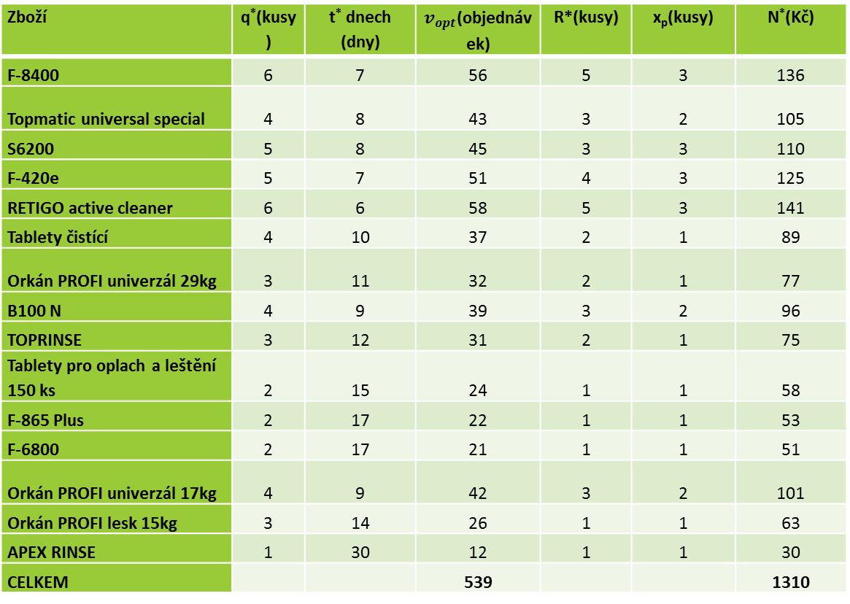
Navrhnutá opatření
Zboží | q*(kusy) | t* dnech (dny) | $v_{opt}$(objednávek) | R*(kusy) | x_{p}(kusy) | N*(Kč)
F-8400 | 6 | 7 | 56 | 5 | 3 | 136
Topmatic universal special | 4 | 8 | 43 | 3 | 2 | 105
S6200 | 5 | 8 | 45 | 3 | 3 | 110
F-420e | 5 | 7 | 51 | 4 | 3 | 125
RETIGO active cleaner | 6 | 6 | 58 | 5 | 3 | 141
Tablety čistící | 4 | 10 | 37 | 2 | 1 | 89
Orkán PROFI univerzál 29kg | 3 | 11 | 32 | 2 | 1 | 77
B100 N | 4 | 9 | 39 | 3 | 2 | 96
TOPRINSE | 3 | 12 | 31 | 2 | 1 | 75
Tablety pro oplach a leštění 150 ks | 2 | 15 | 24 | 1 | 1 | 58
F-865 Plus | 2 | 17 | 22 | 1 | 1 | 53
F-6800 | 2 | 17 | 21 | 1 | 1 | 51
Orkán PROFI univerzál 17kg | 4 | 9 | 42 | 3 | 2 | 101
Orkán PROFI lesk 15kg | 3 | 14 | 26 | 1 | 1 | 63
APEX RINSE | 1 | 30 | 12 | 1 | 1 | 30
CELKEM |  |  | 539 |  |  | 1310
Porovnání nákladů

Slide 13
Děkuji za pozornost

Slide 14
Otázky oponenta
Vysvětlit větu: Je zde také nutné podotknout, že společnost nekoresponduje příliš velkými sklady, aby si na tuto činnost najímali externí firmy.
Je hlavním výsledkem práce pochopení problematiky jak píšete v závěru?

